Slide 1
P2P系统

Slide 2
P2P基本概念
  P2P的发展、基本概念
  P2P应用相关技术，法律问题等
P2P相关技术
  激励机制、其它有趣研究
P2P存储
  存储系统如何保证存储的数据高可用

Slide 3
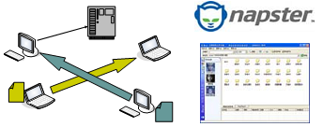
P2P传输时代到来
我为人人，人人为我的传输数据
问题：索引服务器性能瓶颈？单点失效？

Slide 4
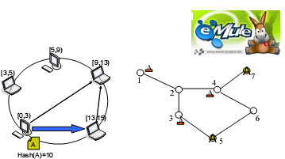
无中心P2P的时代到来
节点自组织的搜索、互相下载
如eMule

Slide 5
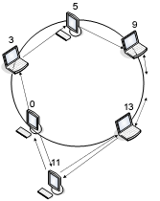
结构化P2P的路由问题(1)
问题：对等互连？
  要能知道任意节点
  单点难以认识所有节点
方案：应用层路由
  每个节点起一个名字
  定义节点互连的关系
  维护连接关系
  联系任意节点

Slide 6
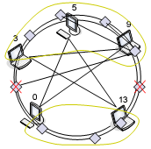
结构化P2P的路由问题(2)
问题：传消息太慢？
问题：路由表太大？
解决方案：折衷
路由表：O(logN)
消息跳数：O(logN)
问题：
高动态下保持正确结构
覆盖网(Pverlay Network)，应用层路由

Slide 7
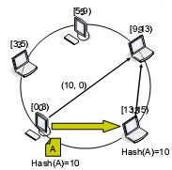
结构化P2P的检索问题(1)
问题：分布式检索
  谁有我要的资源？
方案：分布式哈希表例，hash.insert(key, value)
  每个节点负责子空间
  节点发布数据索引
  检索资源
简称：
DHT(Distributed Hash Table)
用固定算法替换固定服务器

Slide 8
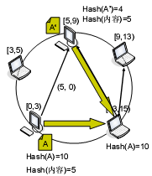
结构化P2P的检索问题(2)
问题：多源并发下载
  发布内容摘要
  检索相同有摘要的内容
  并发下载
问题：
  模糊搜索
  范围搜索

Slide 9
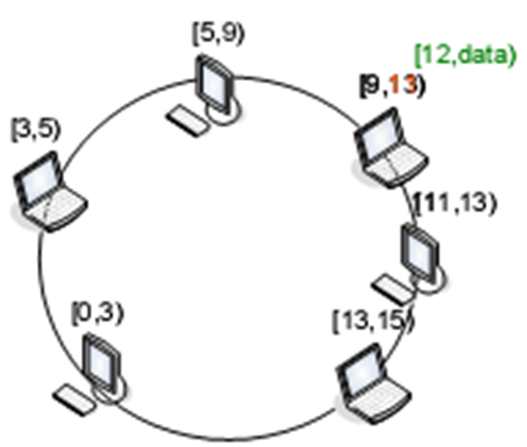
DHT的维护开销
节点加入和退出时 需要维持DHT正确
方案1：索引在邻居节点上 做多个副本
方案2：定期重新发布索引

Slide 10
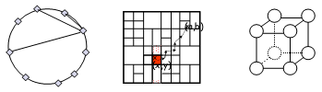
结构化P2P的路由和检索(高级)
更多结构：平面、多根树、立方体
  维护有规则的邻接关系
  路由表和消息跳数的折衷
  分割键值空间，提供DHT功能
  Insert(key, value), Get(key), Delete(key)

Slide 11
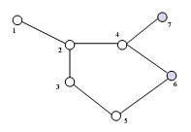
非结构化P2P的路由
不维护特定的拓扑结果
更容易理解，早期得到了发展，Gnutella

Slide 12
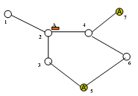
非结构化P2P的检索
无需发布索引
泛洪式搜索

Slide 13
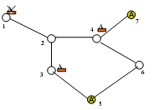
非结构化P2P的检索
无需发布索引
泛洪式搜索

Slide 14
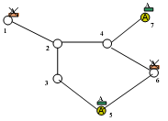
非结构化P2P的检索
无需发布索引
泛洪式搜索

Slide 15
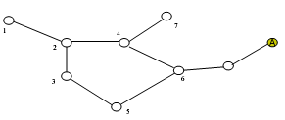
非结构化P2P
劣势
  检索开销大
  可能遗漏
优势
  网络维护开销小，容错
  支持模糊查询
  例，查询bea*ful, 可得到beautiful

Slide 16
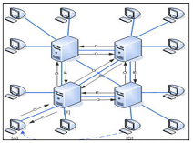
混合的P2P模式
用能力强的节点做超级节点(super node)
例，KaZaA和Skype

Slide 17
P2P应用层路由优势
系统扩展性强，避免单点失效
变不可达为可达，变慢速为快速 Skype
屏蔽物理网络路由的错误
提供匿名访问功能
  Tor(匿名在线，洋葱路由)
  实现真正的匿名投诉

Slide 18
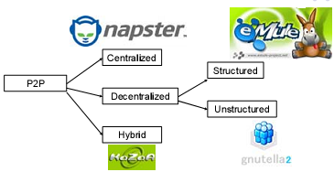
P2P系统结构

Slide 19
P2P基本认识
为解决传输瓶颈/检索瓶颈
优势
  加快传输速度，充分利用互联网带宽
  避免单点失效，更好容错
  匿名性…
基本概念
  覆盖网络/应用层路由/分布式哈希表
  结构化/非结构化/混合型

Slide 20
P2P应用设计和实现的问题
高性能索引服务器设计
  检索服务&用户状态维护&…
穿越内网
  办公室内网、家庭ADSL路由器
  互联网上超过60%用户使用NAT
激励与信誉
  鼓励用户在线，鼓励用户共享数据
法律问题

Slide 21
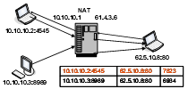
P2P之穿越内网(1)
常用NAT(NAPT)的基本原理
  端口转换
内网节点先发出请求则可正常通讯

Slide 22
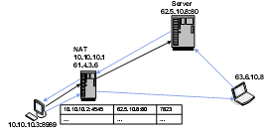
P2P之穿越内网(2)
若一个用户是内网
  通过服务器，让内网节点先发起请求

Slide 23
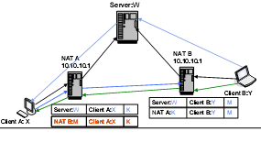
P2P之穿越内网(3)
若两个用户都在内网
  可利用UDP穿透

Slide 24
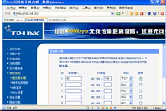
P2P之穿越内网(4)
UPnP （通用即插即用，路由器支持）
通过程序自动打开端口映射，如BitComet、eMule

Slide 25
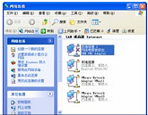
P2P之穿越内网(5)
借助其它工具
  如VNN (Virtual Native Network)，实质是UDP穿透

Slide 26
P2P之激励与信誉
若协议公开，用户可能只下载不上传
  称之为“搭便车” Free-rider, Maze中仅28%的用户 上传过
  公开协议软件，如BT协议，Gnutella协议
用户可以下载结束就离开系统
用户可以共享虚假的文件
使用激励和信誉机制，鼓励用户贡献，避免恶意行为

Slide 27
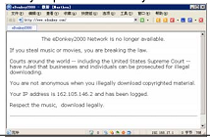
P2P之版权问题
酷乐的创始人被判刑3年(台湾)
eDonkey http://www.edonkey.com

Slide 28
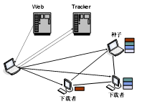
激励机制, BT和Tit for Tat(2)
激励机制, BT和Tit for Tat(1)
BT的基本工作流
分块下载 互通有无

Slide 29
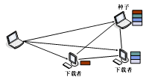
激励机制, BT和Tit for Tat(2)
问题：编一个客户端只下载不上传？
方案：BT客户端使用Tit for Tat激励对方贡献
  即谁给我的速度快，我就优先给谁传数据

Slide 30
激励机制, BT和Tit for Tat(3)
问题：给谁上传？
原则1：Tit for Tat
  记录自己过去从其它Peer下载的速度，优先给那些 下载速度快的Peer提供上传。
原则2：乐观原则
  仅Tit for Tat对于刚连上的Peer不公平。因此会在 这些从来没有给自己上传过内容的Peer中随机选择 一些来上传
种子是例外：优先下载快的Peer

Slide 31
激励机制, BT和Tit for Tat(4)
问题：先从谁处下载？
原则1：优先下载未完成的块(Piece)
  一个块是提供服务的基本数据单元，拥有完整的块 才是交换的资本，故应尽快拥有完整的块

Slide 32
激励机制, BT和Tit for Tat(5)
原则2：新下载块
原则2.1（起始阶段）：随机下载
  需要迅速拥有更多的块
原则2.2（中间阶段）：下载稀缺的块
  如果具有稀缺块的种子/下载者离开，则下载终将失败
原则2.3（结束阶段）：能下就下
  连接所有可能下载节点，即使可能重复下载相同数据

Slide 33
其它有趣研究之BT协议健壮性
问题：搭便车者能否存在于BT中获利？
方法：尝试开发这样的客户端
  努力连接更多的节点
  更多的从种子处下载
  对非种子，骗一次就跑
结论：
  搭便车者若不多，则其可以比正常客户端还快

Slide 34
其它有趣研究之与ISP和睦相处
问题：P2P占用太多流量，ISP要为此破费
  如，电信和网通，教育网和电信的互通等
  不解决，则P2P应用可能遭到封杀
解决方案：
  在ISP内部做资源的缓存

Slide 35
P2P存储面临的挑战
系统中节点高动态
  节点可能随时暂时或永久退出系统
问题：如何保证存储的数据总可被访问？
看似与P2P本质的容错性矛盾
  P2P本质的容错指，系统不会因为个别节点退出而 不可使用
  单个数据可能丢失

Slide 36
P2P存储中的数据可用性问题
数据可用性定义
  数据在时间t可被访问的概率
问题：
  要多少个副本屏蔽暂时错误？
  副本存放在哪些节点集上？

Slide 37
P2P存储中的数据可用性问题
数据可用性定义
  数据在时间t可被访问的概率
问题：
  要多少个副本屏蔽暂时错误？
  副本存放在哪些节点集上？
  如何判断永久错误？
  什么时间修复？
在带宽约束下研究上述问题！

Slide 38
已有的数据可用性分析 (1)
问题：
  要多少个副本屏蔽暂时错误？
  副本存放在哪些节点集上？
研究目标：
  通过精细的分析模型和更优的 分发方案，达到用最少的冗余 度屏蔽节点暂时错误，以节约 系统写入带宽

Slide 39

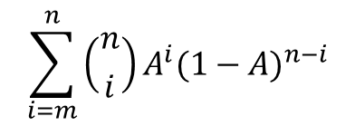
已有的数据可用性分析 (2)
设系统使用纠删码，n个碎片中任意m个可以 用来恢复原始数据。求数据可用性是多少？
解：
若在任意时间t，任意副本以A的概率在线，则恰有i个副本在线的概率为
数据可用的概率为

Slide 40
已有的分析和分发的方案
第一步：获取节点平均可用性A
第二步：根据数据可获得的可用性 评估需要的冗余度
第三步：随机分发冗余后的数据
问题：若节点可用性差异大， 分发节点均低于平均可用性？

Slide 41
目前方案的问题
随机分发方案不能满足目标可用性需求
提示：需要在动态性相近的节点上分发数据

Slide 42
基于节点动态性的数据分发
第一步，将MTTF（平均在线时 间）相近且MTTR（平均离线时 间）相近的节点组成存储节点组
第二步，根据数据可用性要求、时 间限制和MTTF、MTTR参数，用本 文分析模型计算需要的冗余度
第三步，在存储节点组中分发冗余 碎片（副本）
即可满足目标可用性，也可降低冗余度

Slide 43
永久错误的判别和修复
问题：
  如何判断永久错误？
  什么时间修复？
研究目标：
  通过精确判断剩余冗余度，做 到仅当低于屏蔽暂时错误所需 的冗余度时，修复数据
误判：浪费修复带宽
漏判：威胁数据可用性

Slide 44
P2P存储系统研究总结
用量化研究的方法，回答下面的问题
  要多少个副本屏蔽暂时错误？
  副本存放在哪些节点集上？
  如何判断永久错误？
  什么时间修复？
研究方法
  实际系统为基础
  数学模型抽象
  通过实验和系统验证

Slide 45
END

